Slide 1
Slim besparen: enkele ideeën
frank.robben@mail.fgov.be
@FrRobben
http://www.ksz.fgov.be
https://www.ehealth.fgov.be
http://www.smals.be
http://www.frankrobben.be

Slide 3
Sleutelwoorden
Toegevoegde waarde
Kosten

Slide 4
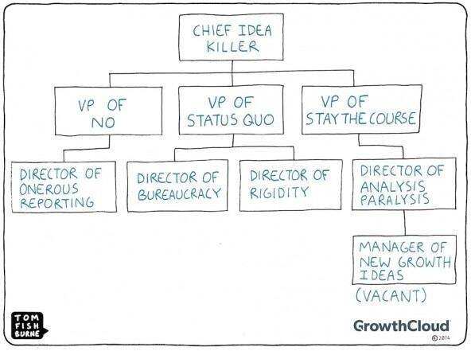
Ambtenaren die denken in termen van bevoegdheden en bestaande regelgeving, en niet in termen van toegevoegde waarde voor burgers en ondernemingen, zijn ambetantenaren (vrij naar Q)

Slide 5
Slim besparen: wat ?
Gelijke dienstverlening/toegevoegde waarde met lagere kosten
Aanvaardbaar mindere dienstverlening/toegevoegde waarde met veel lagere kosten: “goed is goed genoeg”
Meer dienstverlening/toegevoegde waarde met lagere kosten (het kan, bvb elektronische self service)

Slide 6
Wat verwachten de burgers en de ondernemingen ?
Geïntegreerde diensten
afgestemd op hun concrete situatie, waar mogelijk gepersonaliseerd
aangeboden bij evenementen die zich voordoen tijdens hun levenscyclus (geboorte, school, werk, verhuis, ziekte, pensioen, overlijden, start van een onderneming, …)
over overheidsniveau’s, overheidsdiensten en private instanties heen
Afgestemd op de eigen processen
Met een minimum aan kosten en administratieve formaliteiten
Zo mogelijk automatisch verstrekt
Met actieve inbreng van de gebruiker (zelfbediening - zelfsturing)
Performant en gebruiksvriendelijk aangeboden
Betrouwbaar, veilig en permanent beschikbaar
Via de kanalen van hun keuze (rechtstreeks contact, telefoon, elektronisch, …)
Met respect voor de bescherming van hun persoonlijke levenssfeer

Slide 7
Wat wil de overheid ?
Burgers en ondernemingen die tevreden zijn omdat ze een dienstverlening krijgen die voldoet aan hun verwachtingen
Maximaliseren van de effectiviteit van het beleid
Kostenbeheersing voor alle betrokkenen
Optimaliseren van de efficiëntie van de werking van de overheidsdiensten en de private instanties met opdrachten van algemeen belang
Vermijden en bestrijden van fraude
Degelijke ondersteuning van het beleid
Bevorderen van de sociale inclusie

Slide 8
Enkele middelen tot slim besparen
Vermindering van verspilling binnen de eigen overheids-instelling, door toepassing van principes van lean management
Samenwerking tussen (overheids)instellingen
Procesketens
Synergieën
Standaardisering
Transformatie op basis van lateraal denken
Wijziging van dienstenaanbod en dienstverleningsmodel
Wijziging van paradigmata
Vaak ICT als enabler

Slide 9
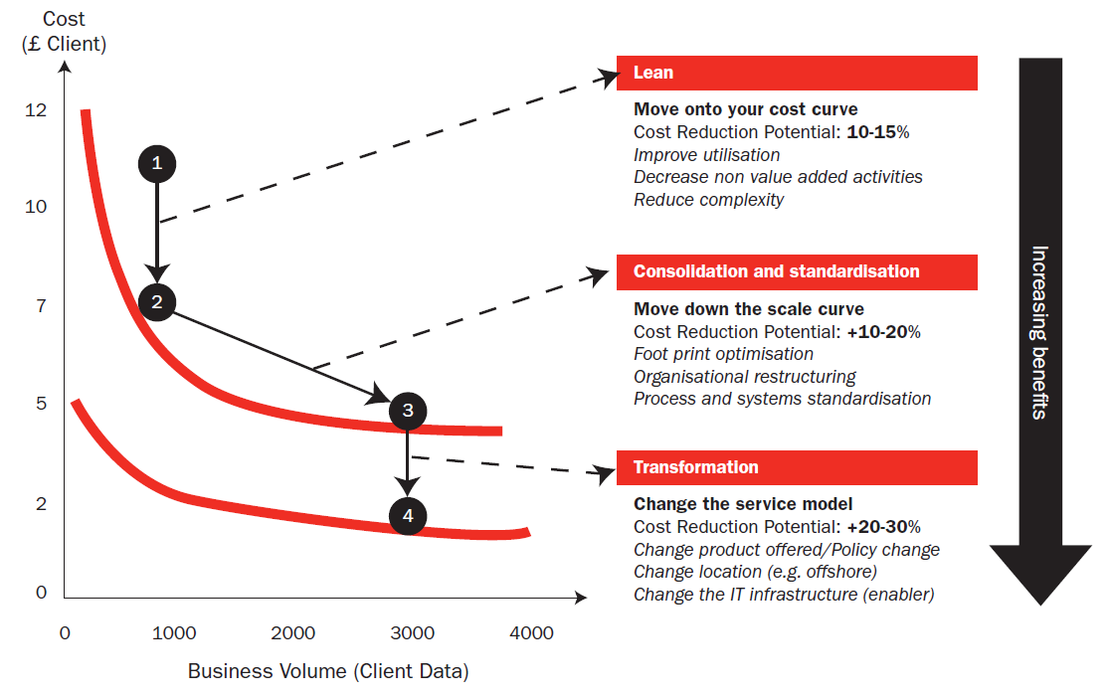
Enkele middelen tot slim besparen
Bron: Booz Allen Hamilton

Slide 10
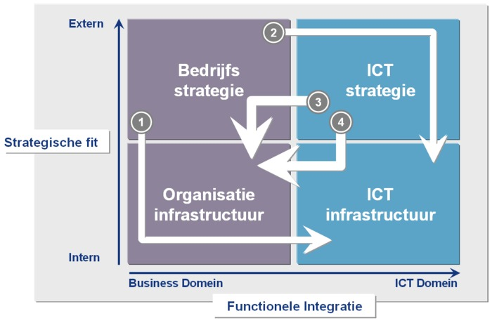
Model Henderson & Venkatraman

Slide 11
Soorten verspilling (1/3)
Verspilling door … | Ten gevolge van | Voorbeeld
Overproductie | Te vroeg of meer dan nodig | Informatie automatisch verzenden ook als niet nodig Documenten afdrukken indien niet nodig of vooraleer nodig Zaken verwerken vooraleer nodig voor volgende stap in proces
Uitval productie (defecten) | Fouten of onvoldoende beheerde risico’s | Foute gegevensinvoer Uitval onderdelen in verwerkingsproces
Voorraad | Te veel informatie/materiaal | Onbehandelde bestanden en documenten Overmatig verzonden promotiemateriaal Meer ICT-capaciteit/devices dan nodig

Slide 12
Soorten verspilling (2/3)
Verspilling door … | Ten gevolge van | Voorbeeld
Inefficiënte uitvoering | Te complexe processen | Te veel of te onjuiste gegevensinzameling Onnodige processtappen/ goedkeuringen Te veel personen betrokken Onnodige rapportering
Transport | Te veel verplaatsing van informatie/materiaal | Onnodige fysische verplaatsing van materiaal Onnodige mail-attachments Te veel papieren post
Bewegen | Verplaatsing van medewerkers zonder toegevoegde waarde | Te veel/te lang vergaderen met fysische verplaatsing Onnodig afdrukken Te veel opzoeken van informatie/materiaal

Slide 13
Soorten verspilling (3/3)
Verspilling door … | Ten gevolge van | Voorbeeld
Wachten/vertraging | Medewerkers/klanten moeten wachten | Wachtrijen aan onthaal/contact center Bottlenecks in verwerkings-proces
Onderbenuttiging van menselijk talent | Medewerkers ingezet onder hun potentieel | Te weinig ruimte en verantwoordelijkheid Opdrachtinhoud niet aangepast aan competenties/motivatie

Slide 14
Voorbeelden van samenwerking
Eenmalige, multifunctionele aangifte van loon- en arbeidstijdgegevens van toepassing tot toepassing door werkgevers aan sociale zekerheid in haar geheel
G-Cloud
Gemeenschappelijke basis- of businessdiensten
Authentieke bron-filosofie (oa gevaar voor zinloze vermenigvuldiging bij elke staatshervorming)
eBox voor ondernemingen en burgers
Vervanging 589 bevolkingsregisters door een gemeenschappelijk register in de cloud ?

Slide 15
G-Cloud
Business toepassingen
Core business processen
Delen?
Horizontale software
Website | HR | Finance | Postbehandeling | Toegangsbeheer
Delen?
Zachte infrastructuur
Security | Mail | VoIP | …
Delen?
Harde infrastructuur
Computing | Network | Storage

Slide 16
Fysieke consolidatie
Van 40 naar 4 federale datacenters
IN
UP
Finance Tower
North Galaxy

Slide 17
Consolidatie van datacenters
Voordelen
Uitbatingskosten 
Energiekosten (milieu, energie-efficiëntie) 
Dienstverlening 
Schaalvoordeel (diensten)
Telecommunicatie kosten (lijnen tussen datacenters) 
Stap naar toekomst: G-cloud
Ondersteund door managed services (24/7 toegang, monitoring, databasebeheer, systeemsoftware, …)
Nadeel
Risicoconcentratie

Slide 18
Virtuele consolidatie
Consolidatie van fysieke servers
Gemiddeld gebruik van server : 5-20%
+70% van niet geconsolideerde servers makkelijk te consolideren

Slide 19
G-Cloud visie (fase 1)
OISZ1
FOD1
OISZ2
FOD2
OISZ3
Virtualisatie
Backup / Beveiliging
Servers / Netwerk / Storage
Datacenter / Koeling / Elektriciteit

Slide 20
G-Cloud visie (fase 2)
OISZ1
FOD1
OISZ2
FOD2
OISZ3
Stack 1
Stack 2
Stack 3
Virtualisatie
Backup / Beveiliging
Servers / Netwerk / Storage
Datacenter / Koeling / Elektriciteit

Slide 21
G-Cloud – visie (fase 2) Technische view
Fedman - extranet
Isolated
Customer
Domain
(VRF)
Isolated
Customer
Domain
(VRF)
Isolated
Customer
Domain
(VRF)
Isolated
Customer
Domain
(VRF)
Isolated
Customer
Domain
(VRF)
External
Cloud
Services
Customer networks
External Network
Grid/SDN
Converged : Unified Network Layer (Grid/SDN)
Red
Shift
-
Oracle
Blue
Shift
-
IBM
Green
Shift
-
Open Source
Yellow
Shift
-
Microsoft
Brown
Shift
-
Misc.
Linux
VMs
+
VmWare
External Provider
Solution
Transversale
business-
toepassingen
Focus
Pre-integrated
System (SDI/SDS)
Converged : compute & storage
(SDI/SDS)
Compute
&
Storage
Notes:
VRF = Virtual Routing & Forwarding (geisoleerde netwerken); SDI = Software Defined Infrastructure; SDS = Software Defined Storage

Slide 22
Voorbeelden van transformatie
Globaal financieel beheer in de sociale zekerheid
Automatische toekenning van afgeleide rechten
Gezondheidszorgverstrekking op basis van elektronische gegevensdeling tussen zorgverstrekkers en evidenced based medicine
Overheid in dynamische regierol ipv monopolistische actor of passieve regulator

Slide 23
Enkele kritische succesfactoren
Governance door stakeholders
Ketenproces-optimalisatie
Goede ICT-architectuur
Regelmatige oplevering
Beheer van voortdurende verbetering

Slide 24
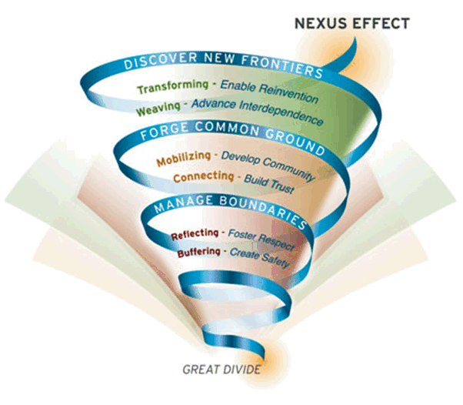
Nexus effect
Bron: MIT Sloan

Slide 25
Slim besparen is niet
Kosten verschuiven naar anderen (andere (overheids)instellingen, ondernemingen, burgers)
Kosten verschuiven naar later (deficit spending)
Niet meer investeren in verbetering of vernieuwing

Slide 26
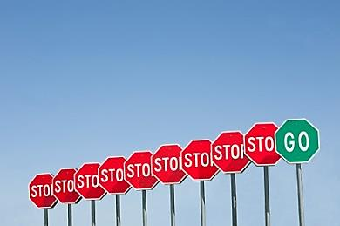
Er zijn altijd 10 redenen
om niet te veranderen,
maar geef daar niet aan toe
Gras groeit niet door eraan te trekken,
wel door het water, mest en licht te geven
Een olifant
eet je op
in kleine hapjes, anders
verslik je je

